Slide 1
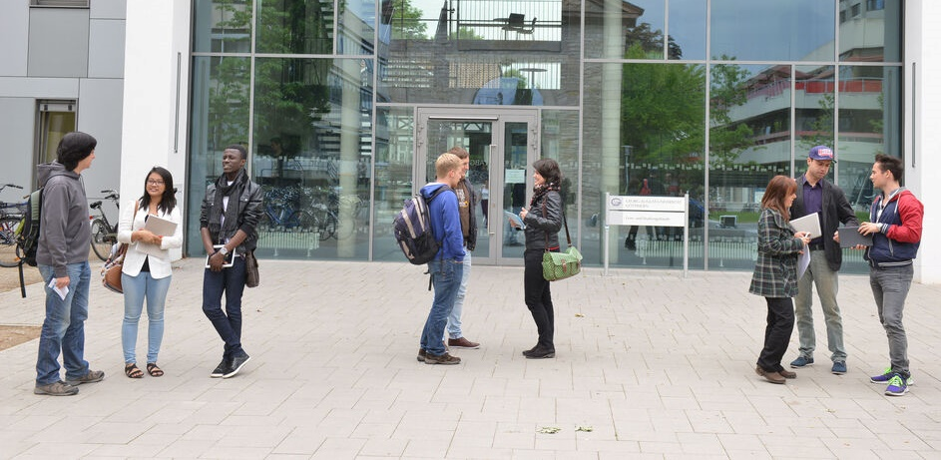
DIE UNIVERSITÄT GÖTTINGEN

Slide 2
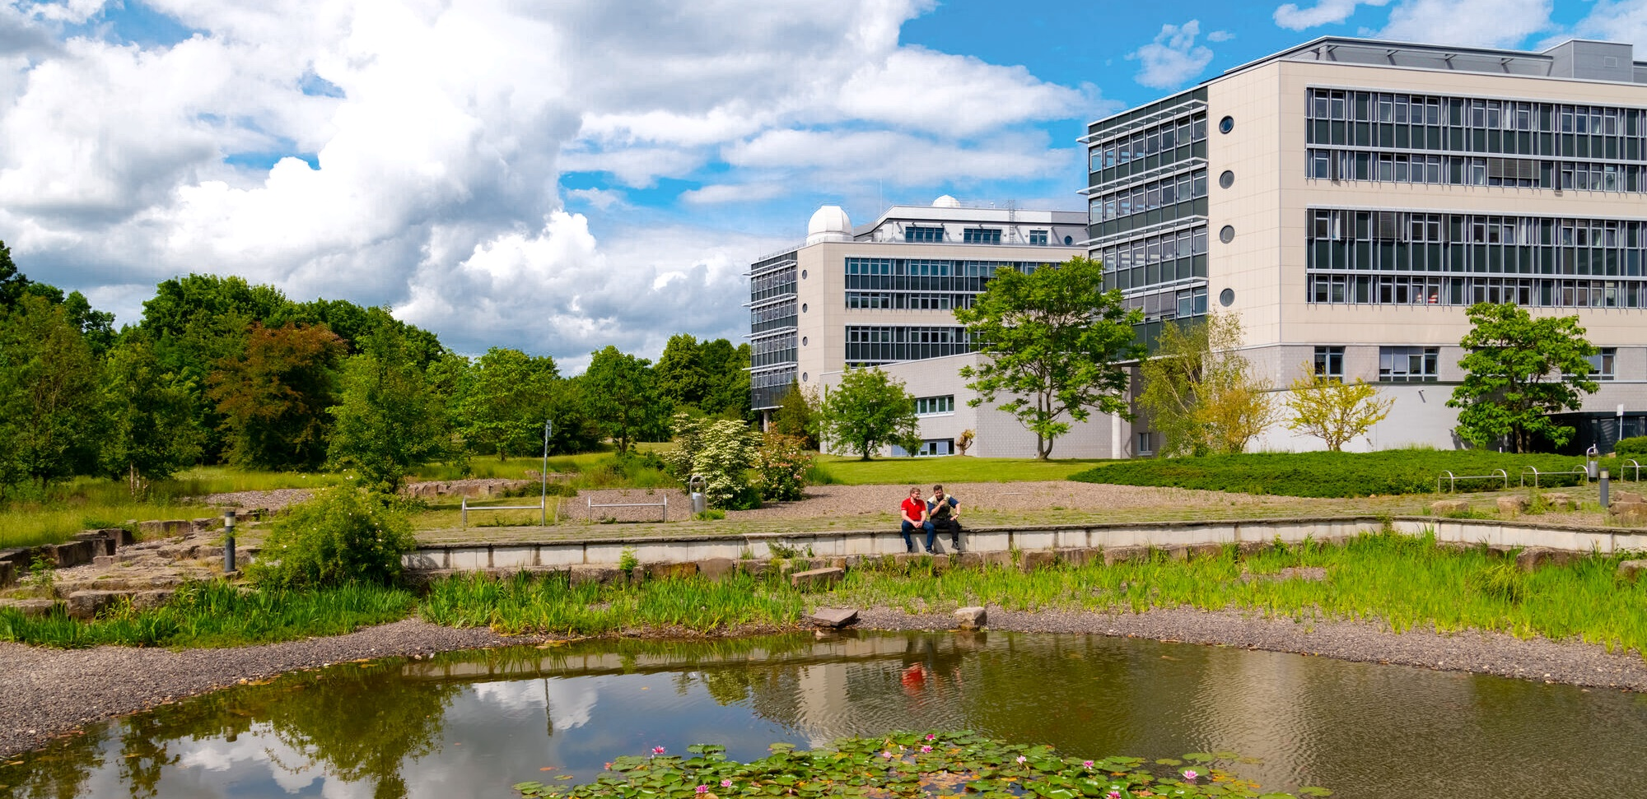
FORSCHUNG
Unter den Top 3 der deutschen Universitäten im Bereich Forschungsgruppen und Graduiertenkollegs
12
Graduiertenkollegs
mit Sprecherfunktion
7
DFG-Forschungsgruppen
mit Sprecherfunktion
9
Sonderforschungsbereiche
mit Sprecherfunktion
Stand: 2024

Slide 3
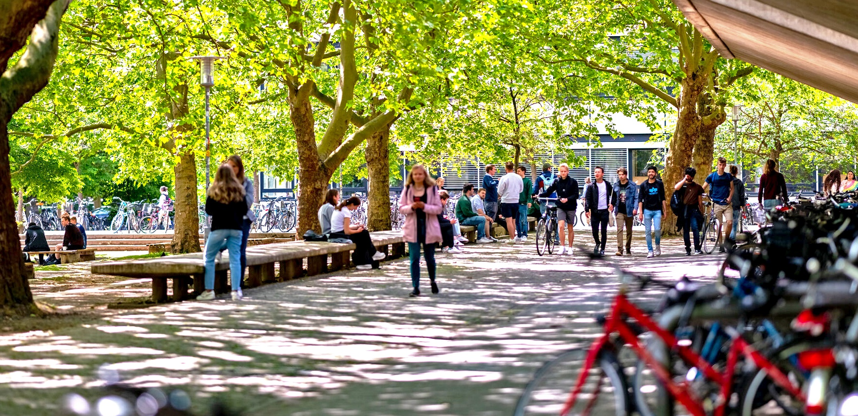
STUDIUM
13 Fakultäten
in den Bereichen Medizin,
Natur-, Lebens-, Geistes- und Gesellschaftswissenschaften
> 230 Studiengänge
27.500 Studierende
16% Internationale
Studierende
Top Platzierungen
im Hochschulranking
Stand: WiSe 23/24

Slide 4

GÖTTINGER GRADUIERTENSCHULEN
Alle Promovierenden unserer Uni sind Mitglieder einer Graduiertenschule:
Georg August University School of Science (GAUSS)
  Göttinger Graduiertenzentrum für Neurowissenschaften, Biophysik und Molekulare Biowissenschaften (GGNB)
Göttinger Graduiertenschule Gesellschaftswissenschaften (GGG)
Graduiertenschule für Geisteswissenschaften Göttingen (GSGG)
Graduiertenschule Forst- und Agrarwissenschaften (GFA)
703
abgeschlossene Promotionen über fünf Jahre
Stand: 2024

Slide 5
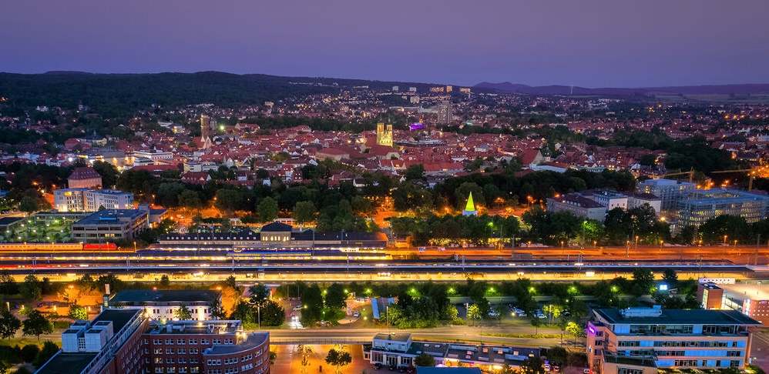

DER GÖTTINGEN CAMPUS
DER GÖTTINGEN CAMPUS
9
Forschungseinrichtungen
davon 4 Max-Planck-Institute
15
assoziierte Partner
> 5.900
Forscher*innen
in fast allen wissenschaftlichen Disziplinen
Stand: 2024

Slide 6
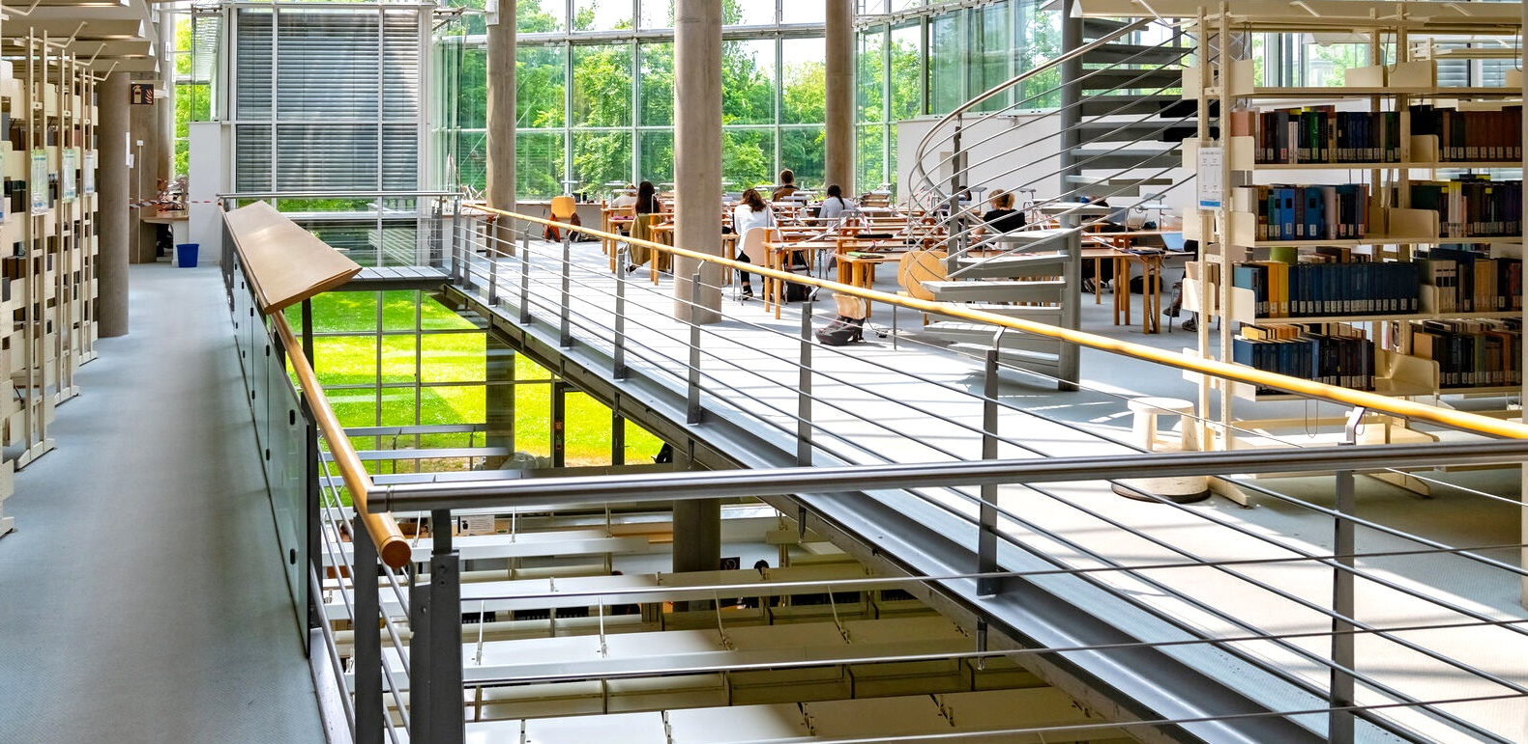
SUB
Niedersächsische Staats- und Universitätsbibliothek Göttingen
9,9 Mio.
Medieneinheiten
15 Mio.
Buchseiten weltweit digital abrufbar
1,9 Mio.
Bibliotheksbesuche jährlich
Stand: 2023

Slide 7
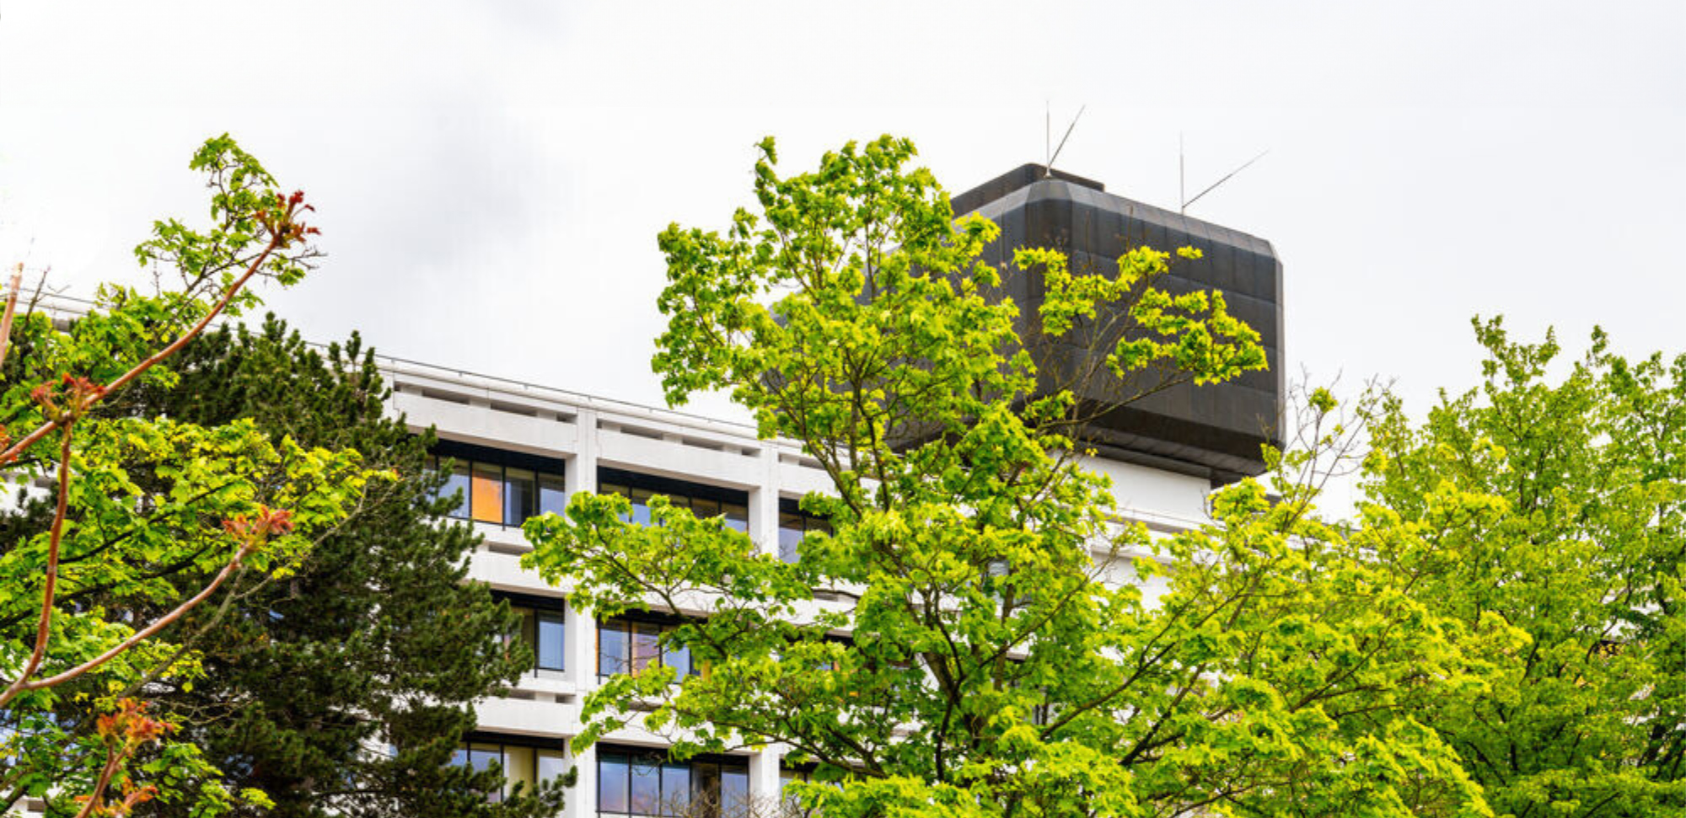
GRÖSSTE ARBEITGEBERIN DER REGION
4.953
Beschäftige Uni
8.105
Beschäftige UMG
ohne Hilfskräfte
ohne Hilfskräfte
davon
404
Professor*innen
davon
111
Professor*innen
2092
wissenschaftliches Personal
1849
wissenschaftliches Personal
Stand: 2023

